Slide 1
Was ist Photovoltaik? – Die wichtigsten Fragen einfach erklärt

Slide 2
Die wichtigsten Fakten im Überblick
*Photovoltaik funktioniert auf fast jedem Dach
*Vorteil: klimafreundlichen Strom selbst erzeugen
*Größe für Einfamilienhaus: 4-10 kWp oder auch mehr
*Montage nur durch Fachbetrieb

Slide 3
Was ist Photovoltaik?
Photovoltaik – oder auch Fotovoltaik – meint die direkte Umwandlung von (Sonnen-)Licht in elektrischen Strom. „Photo“ leitet sich vom griechischen Wort für Licht ab. Der zweite Bestandteil bezieht sich auf Volt, die Einheit für die elektrische Spannung. Photovoltaik ist die Technologie, mit der Hausbesitzer*innen klimafreundlichen Grünstrom selbst erzeugen und auch direkt verbrauchen können.
„Solarenergie“ oder „Solaranlage“ sind übrigens etwas unscharfe Begriffe. Zum einen liefern Photovoltaik-Anlagen auch dann (ein wenig) Strom, wenn Licht aus Straßenlaternen auf sie scheint. Zum anderen besteht Verwechslungsgefahr mit Solarthermie. Solarthermische Anlagen nutzen Solarwärme zum Heizen. Ihre Komponenten auf dem Dach heißen nicht wie bei der Photovoltaik Module, sondern Kollektoren. Die englische Bezeichnung „Panel“ wird oft als Synonym für PV-Modul verwendet.

Slide 4
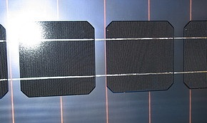
Photovoltaik funktioniert einfach erklärt so: Eine Solarzelle besteht aus zwei unterschiedlich behandelten Schichten Silizium, bei denen sich folgendes abspielt:
Die Energie der Lichtphotonen bewirkt, dass sich Elektronen des Siliziums aus der einen Schicht lösen und in die andere Siliziumschicht wandern.
Zwischen den beiden Schichten entsteht so ein elektrisches Feld mit einer in Volt gemessenen Spannung.
Weitergeleitet wird der Strom durch metallene Kontakte auf dem Silizium. Als dünne Drähte sind sie mit bloßem Auge zu erkennen. Mehrere Reihen von Solarzellen werden in einem Modul zusammengeschaltet.
Die Funktion des Halbleiters Silizium können auch Verbindungen aus anderen Elementen erfüllen: Germanium, Zinn, Gallium, Arsen, Kupfer, Indium, Cadmium und Tellur. Die allermeisten Hersteller verwenden aber Silizium.

Slide 5
Wie ist der Aufbau einer Solaranlage?
Der Aufbau einer Photovoltaikanlage ist in wenigen Punkten erklärt:
Solarmodule mit Solarzellen
Verkabelung
Montagesystem für das Dach (oder Balkon, Carport, Fassade)
Wechselrichter: Wandelt den Gleichstrom aus dem Modul in Wechselstrom für das Hausnetz oder das Stromnetz.
Zweirichtungszähler: Misst den Strombezug aus dem Netz und die Einspeisung von Solarstrom in das Netz – meist auch den Eigenverbrauch von Solarstrom
Energiemanager: Diese Software kann bei entsprechender Einstellung automatisch Spülmaschine, Wärmepumpe oder Ladestation des Elektroautos anschalten, wenn die PV-Module genug Strom erzeugen.
Für viele gehört inzwischen auch ein Stromspeicher zu ihrer Photovoltaik-Anlage. Solarbatterie und Energiemanager erhöhen den Eigenverbrauch von Solarstrom, was finanzielle und ökologische Vorteile hat.

Slide 6
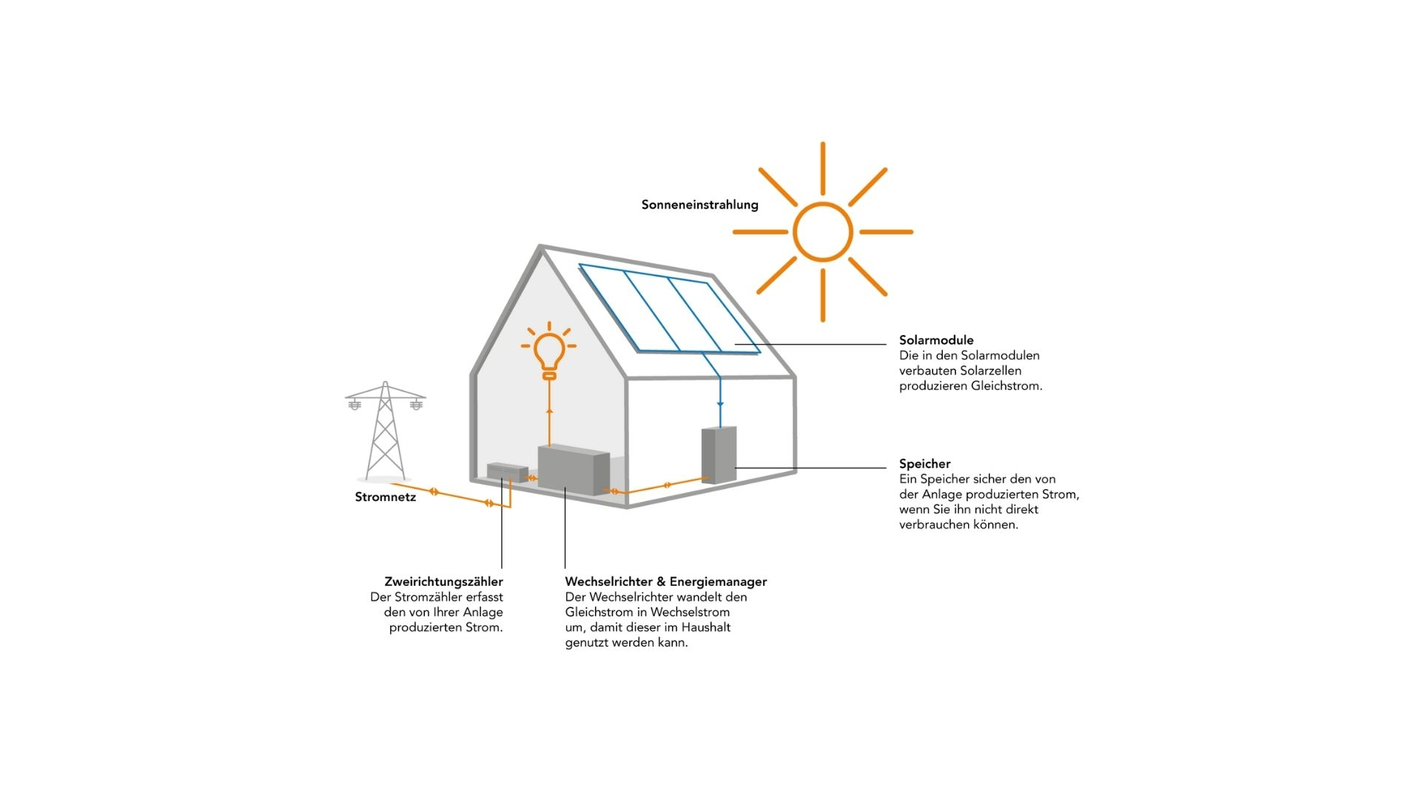
Solartechnik - Funktion und Aufbau
Wie funktioniert Photovoltaik und wie sind die Anlagen aufgebaut?
Der Strom der Photovoltaikanlage entsteht durch Sonnenlicht, welches auf die Anlage fällt und die Elektronen dazu bringt, sich zu bewegen. Dadurch bildet sich Gleichstrom und muss dann durch den Wechselrichter in Wechselstrom umgewandelt werden. Dazu werden Solarmodule, Wechselrichter, Energiemanager, Zähler und eine Batterie als Stromspeicher benötigt.

Slide 7
Ihre Vorteile auf einen Blick
+keine schwankenden Kosten für Strom von Stromanbietern
+Stromnetze werden entlastet weniger Hochspannungsleitungen
+geringe Haltungskosten
+geringe Haltungskosten
+Klimaerwärmung bekämpfen
+Strom kann auch gespeichert werden

Slide 8
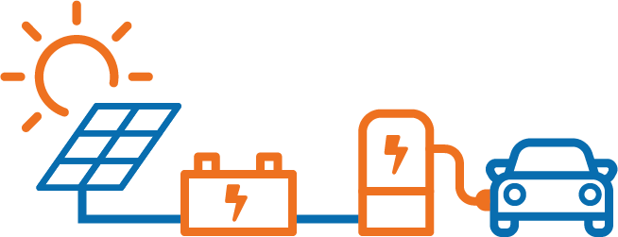
Stromspeicher & Wallboxen
Die Kombination macht’s!
Durch die Kombination ihrer Anlage mit einem Stromspeicher können sie den gewonnen Strom für einen späteren Bedarf speichern.
So können sie zu jeder Zeit ihren eigenen Strom nutzen und viel an Kosten einsparen, sowie ihren Beitrag zur Energiewende leisten.
Wussten Sie, dass Sie auch Ladestationen für Elektroautos in Ihrem Zuhause installieren lassen können? Der aus der Photovoltaik- Anlage gewonnene Strom, kann direkt über die Ladestation, einer Wallbox, verwendet werden.
So ist es möglich, ebenfalls Elektroautos solar zu betanken.

